Slide 1
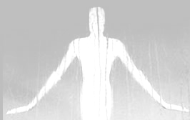
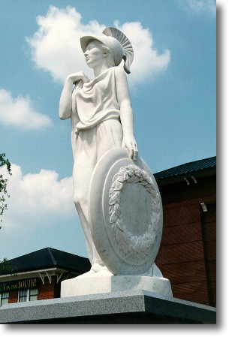

MAPEAMENTO SEMÂNTICO
ENTRE ONTOLOGIAS
Ontologias
Raciocinador
Machine Learning
Semântica
Axiomas
Fabrício D’Morison da Silva Marinho
Orientadora:
Virgínia Brilhante
Mestrado em Informática
Universidade Federal do Amazonas
Fevereiro de 2008
Similaridade
Informação
Ciência
Entropia
Classificação

Slide 2
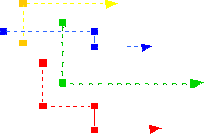



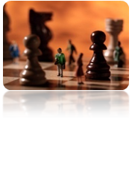
ROTEIRO
  Introdução
    Objetos de Estudo e Problema
    Evidências para Calcular Similaridade
    Entrada e Saída do Mapeador
    Mapeamento Semântico e Axiomas Ponte
  Minha Estratégia
    Mapeador com 3 fases
    Extração
    Classificação
    Mapeamento

Slide 3


Introdução

Slide 4
OBJETOS DE ESTUDO
São as Ontologias, mais especificamente seus Conceitos
PROBLEMA
Dado um par de conceitos oriundos de ontologias distintas A e B, qual a relação entre eles?
Onde as relações consideradas são taxonômicas:

Slide 5
OBJETOS DE ESTUDO
Estratégias de Comparação
Comparação Terminológica
  Comparar os rótulos das entidades
Comparação da estrutura interna
  Exemplo: cardinalidade
Comparação da estrutura externa
  Compara as relações de entidades com as de outras entidades
Comparação Extensional
  Compara extensões ontológicas, como as instâncias
Comparação Semântica
  Compara as interpretações dos conceitos

Slide 6
Evidências para Calcular Similaridade
Estratégias de Comparação
Comparação Terminológica
  Comparar os rótulos das entidades
Comparação da estrutura interna
  Exemplo: cardinalidade
Comparação da estrutura externa
  Compara as relações de entidades com as de outras entidades
Comparação Extensional
  Compara extensões ontológicas, como as instâncias
Comparação Semântica
  Compara as interpretações dos conceitos

Slide 7
Evidências para Calcular Similaridade
Estratégias de Comparação ( no meu trabalho )
Comparação Terminológica
  Usar dicionários como o WordNet pra descobrir sinônimos
Comparação da estrutura interna
  Exemplo: cardinalidade
Comparação da estrutura externa
  Compara as relações de entidades com as de outras entidades
Comparação Extensional
  Usar classificadores combinados, destaque pra SVM e Máxima Entropia.
Comparação Semântica
  Um algoritmo que faz isso é o S-Match. Quero usar teoria de conjuntos e/ou de grafos, manipular probabilidades e usar o S-Match.

Slide 8

ENTRADA E SAÍDA DO MAPEADOR
ENTRADA
  Uma ontologia O1 com n conceitos
  Uma ontologia O2 com m conceitos
SAÍDA
  Mapeamento potencial entre conceitos na forma de triplas (P_{i},P’_{j},Q_{ij}) representando casamentos, onde:
    P_{i} e P’_{j} são conceitos de O1 e O2, respectivamente
    Q_{ij} é o qualificador do mapeamento: pode ser uma relação, um valor de similaridade entre 0 e 1, ou ambas as coisas

Slide 9
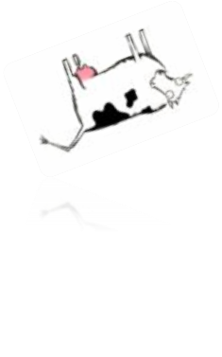









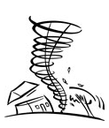






ENTRADA E SAÍDA DO MAPEADOR
O1
(a₀ , b₀ , Q₀₀)
MAPEADOR
(a_{i} , b_{j} , Q_{ij})
O2
(a_{m} , b_{n} , Q_{mn})

Slide 10
Mapeamento Semântico e Axiomas Ponte
Taxonomias
  O Mapeamento é dito Semântico quando o qualificador Q de uma tripla (P,P’,Q) é um Axioma. Em uma hierarquia taxonômica podemos identificar 5 axiomas atômicos:

Slide 11
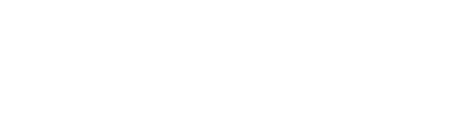
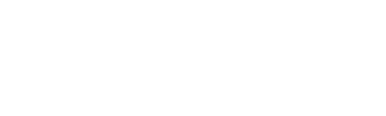

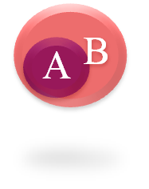
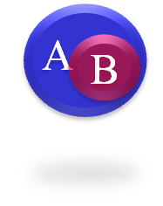
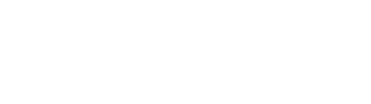


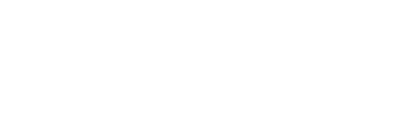


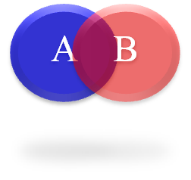

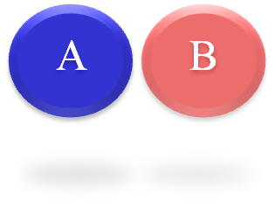
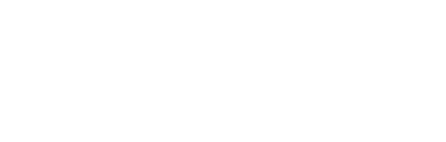
Mapeamento Semântico e Axiomas Ponte
Taxonomias
MENOS GERAL(A,B)
MAIS GERAL(A,B)
EQUIVALENTE(A,B)
SOBREPOSTO(A,B)
DIFERENTE(A,B)

Slide 12
Mapeamento Semântico e Axiomas Ponte
Taxonomias
Images
Europe
⊂
Europe
≡
Pictures
Wine & Cheese
⊃
Austria
Italy
Italy
Austria
< Europe, Pictures, ≡ > Imagens Européias são fotos da Europa
< Europe, Europe , ⊆ > Imagens Européias são documentos da Europa
< Europe, Italy , ⊇ > Imagens Européias incluem fotos da Itália

Slide 13
Mapeamento Semântico e Axiomas Ponte
Taxonomias
Images
∩
Europe
⊂
⊃
Europe
≡
Pictures
Wine & Cheese
⊃
Austria
Italy
≡
Italy
Austria
≠
≠
≠

Slide 14


Minha Estratégia

Slide 15




Legenda das Marcações de Progresso
 | Ainda não fiz ou fiz pouco
 | Ainda requer atenção
 | É o que tou fazendo agora
 | Preciso de ajuda, de uma opnião, socorro
 | Está pronto ou praticamente pronto

Slide 16









MAPEADOR COM 3 FASES
OntoMap
1
Extração
2
Classificação
3
Mapeamento
O1
Triplas
DADOS TRANSFERIDOS
DADOS TRANSFERIDOS
O2
Modelo Indexado
e
Texto pra Classificar
Tabelas com pares
(Similaridade,Interceção)
entre Conceitos nas direções:
O1→O2 | O1←O2 | O1↔O2
DADOS
Tabela com
(AxiomaPonte)
entre Conceitos
DADOS
Ontologias em formato OWL

Slide 17
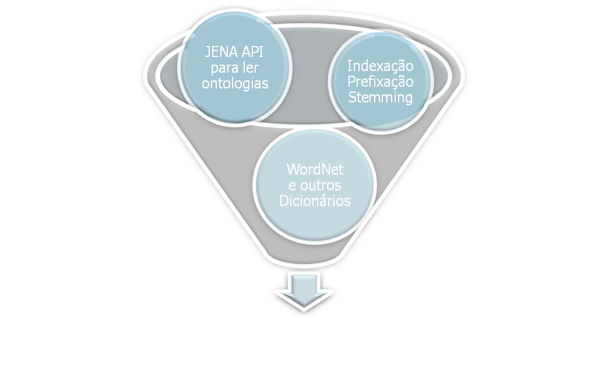




EXTRAÇÃO
1) Falta implementar o Vocabulário Comum. Tenho que identificar sinônimos e manter termos iguais, mesmo que sejam compostos. Não é dificil, mas tenho que pensar numa forma boa de fazer isso.
Uso o WordNet pra encontrar sinônimos, mas se alguem conhecer outro dicionário bom só de sinônimos e termos muitos similares, agradeço.
Vocabulário Comum entre Ontologias
Descobrir synsets ( grupos de sinônimos ) e usar apenas 1 representante desse grupo. O objetivo é aumentar a precisão dos classificadores, já que os classificadores comparam strings. Stemming também ajuda.
1
Extração
2
Classificação
3
Mapeamento

Slide 18
EXTRAÇÃO
2) As instâncias serão classificadas. Logo, serão convertidas em texto. Falta inserir nesse texto os nomes dos super conceitos encontrados no WordNet, além daqueles já explícitos nas ontologias. Isso é muito rápido de fazer, sem mistério.
1
Extração
2
Classificação
3
Mapeamento

Slide 19

EXTRAÇÃO
DADOS
Ontologias em formato OWL
3) Preciso de mais pares de ontologias correlatas para mapear.Tenho apenas o par Ecolingua.owl e Apes.owl. O problema é que as ontologias precisam ter mais instâncias, pois trabalho com classificadores. Encontrar ontologias correlatas e bem instanciadas não é fácil e sempre foi uma grande dificuldade.Posso ficar apenas com o par que tenho, mas não é o ideal. Se alguém conhecer ontologias que se enquadrem nestas restrições, agradeço.
1
Extração
2
Classificação
3
Mapeamento

Slide 20
EXTRAÇÃO
CN | = | ClassName
DC | = | DirectClass
IN | = | InstanceName
PN | = | PropertyName
PV | = | PropertyValue
PT | = | PropertyType
Extrair, Enriquecer e Prefixar Texto
CNecological CNdata
CNquantity
CNtemperature CNquantity
CNtemperature
DCtemperature
INwater INtemperature
PNtemperature PNscale = PVcelsius : PTscale PTtemperature
PNentity = PVwater : PTecological PTentity
Lista de
Conceitos
Lista de
Conceitos Diretos
Nome
Propriedades de
Objeto
  Ontologia: temperature é subconceito de: EcologicalData, Quantity, TemperatureQuantity
  WordNet: temperature também é subconceito de: FundamentalMeasure, FundamentalQuantity, PhysicalProperty, Somesthesia, SomaticSensation
  Uso stemming no texto, o que ajuda a criar o Vocabulário Comum, já que muitos termos são reduzidos a uma única representação: o radical do termo.

Slide 21

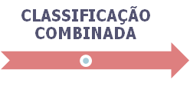
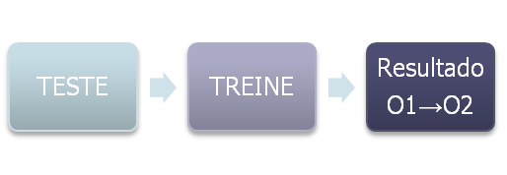



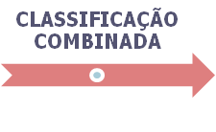
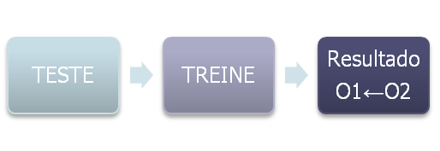
CLASSIFICAÇÃO
O1
O2
DADOS
Tabelas com pares
(Similaridade,Interceção)
entre Conceitos nas direções:
O1→O2 | O1←O2 | O1↔O2
O2
O1
1
Extração
2
Classificação
3
Mapeamento

Slide 22

CLASSIFICAÇÃO
1) Ainda quero avaliar a saída da fase de classificação, isto é, os ranks de similaridade entre as classes e precisão/revocação da interceção encontrada. Mas não é prioridade.
1) Uso vários classificadores, especialmente o poderoso SVM e o Máxima Entropia, e não apenas o NaiveBayes como o Mapeador GLUE faz.
2) Uso NoisyOr pra combinar classificadores e entropia pra medir a uniformidade dos resultados.
3) Uso a Rainbow como serviço de classificação, o que já é suficiente. Mas, no futuro, posso adaptar outros serviços como plugin: http://www.google.com/Top/Computers/Artificial_Intelligence/Machine_Learning/Software/
1
Extração
2
Classificação
3
Mapeamento

Slide 23









MAPEAMENTO
Mapeamento
Uma Heurística Minha Baseada na Classificação
S-Match
Triplas
ou
Heurística do GLUE Baseada na Classificação
ou
DADOS
DADOS
Heurística Direta
do WordNet
Tabela com
(AxiomaPonte)
entre Conceitos
Tabela Refinada com
(AxiomaPonte)
entre Conceitos

Slide 24
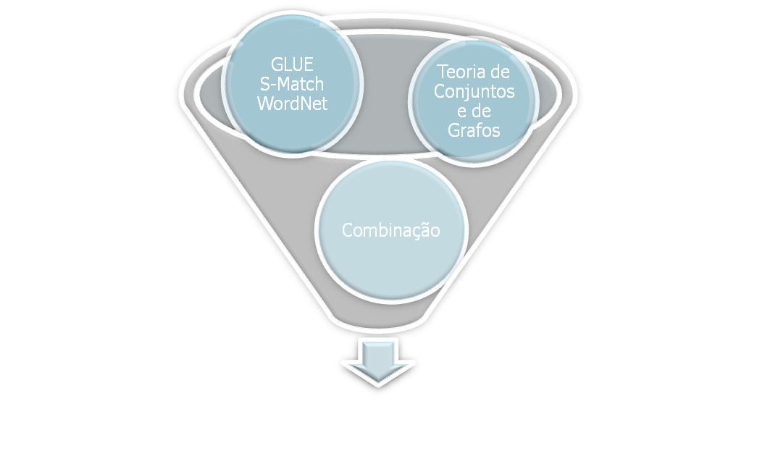




MAPEAMENTO
O Mapeador GLUE oferece uma heurística para mapamento a partir dos resultados de Classificação. Se eu aplicar isso já é válido, pois minha fase de extração+classificação é muito mais robusta do que a do GLUE, que é muito trivial e pesada. Além disso, o GLUE não é semântico.
O Mapeador S-Match é o melhor e mais recente mapeador semântico. Pode ser combinado recebendo e refinando a saída de outro mapeador semântico. Sua implementação não está disponível, não é trivial, o material sobre ele é pouco. Seria ótimo, mas só vou implementar se houver tempo.
1
Extração
2
Classificação
3
Mapeamento

Slide 25
MAPEAMENTO
O Mapeador WorNet é bem trivial. Este é o mapeador usado e refinado pelo S-Match. Digamos que é uma coisa implementável, porém trabalhosa. Não é necessário pra mim, mas é curioso. Só vou implementar se sobrar tempo.
Falo em combinação porque gostaria de refinar meu Mapeador com o S-Match, da mesma forma como o S-Match original refina os mapeamentos criados pelo Mapeador WordNet, que é trivial.
1
Extração
2
Classificação
3
Mapeamento

Slide 26

MAPEAMENTO
Para o OntoMap, penso numa heurística dada por uma regra de teoria de conjuntos, que casa conjuntos medindo a interceção entre eles. Usará dados de similaridade e interceção oriundos da classificação. Ainda preciso pensar numa boa
forma de aplicar as regras. Não conheço muito
sobre Raciocínio Probabilístico. Se alguém souber manipular probabilidades de forma mais arrojada, agradeço.
  SE as instâncias de A e B são as mesmas, então A ≡ B;
  SENÃO SE todas instâncias de A pertencem a B, então A ⊂ B
  SENÃO SE todas instâncias de B pertencem a A, então A ⊃ B
  SENÃO SE A e B têm alguma instância comum, então A ∩ B
  SENÃO A ≠ B
1
Extração
2
Classificação
3
Mapeamento

Slide 27

PERGUNTAS?
“A VERDADE é uma DÁDIVA DOS DEUSES,
tamanha a sua GRANDIOSIDADE e PODER” (Budha)

Slide 28



Extração
DADOS
O2
1
Extração
Modelo Indexado
e
Texto pra Classificar
O1
1.1
Indexar
Ontologias
Conceitos
Instâncias
1.2
Extrair,
Enriquecer e
Abstrair o Texto
1.3
Computar Vocabulário Comum

Slide 29

Extração
DADOS
O2
1
Extração
Modelo Indexado
e
Vocabulário Comum
O1
Indexar ontologias, conceitos e instâncias
  As fases seguintes precisarão criar várias tabelas, logo gerar IDs para ontologias, conceitos e instâncias é necessário.

Slide 30
Extração
DADOS
O2
1
Extração
Modelo Indexado
e
Vocabulário Comum
O1
EXTRAIR, Enriquecer e Abstrair Texto das Intâncias
  As instâncias originais são estruturas em OWL, devem ser convertidas em texto a ser submetido a classificadores de texto. O texto gerado para uma instância se baseia em 4 evidências e é escrito sequindo o seguinte modelo:
Lista de Conceitos ( diretos + genéricos )
Lista de Conceitos Diretos
Nome da Instância
Lista de Propriedades de Objeto <nome,valor,tipo>

Slide 31
Extração
DADOS
O2
1
Extração
Modelo Indexado
e
Vocabulário Comum
O1
EXTRAIR, Enriquecer e Abstrair Texto das Intâncias
ecological data
quantity
temperature quantity
temperature
temperature
water temperature
temperature scale = celsius : scale temperature
entity = water : ecological entity
Lista de
Conceitos
Lista de
Conceitos Diretos
Nome
Propriedades de
Objeto

Slide 32
Extração
DADOS
O2
1
Extração
Modelo Indexado
e
Vocabulário Comum
O1
EXTRAIR, Enriquecer e Abstrair Texto das Intâncias
  PROBLEMA: o mesmo termo aparecendo em locais diferentes confundirá os classificadores. Dependendo do escopo onde termo aparece, o significado é diferente.
  EXEMPLO: temperature aparece na lista de conceitos, na lista de conceitos diretos, no nome da instância, no nome e no tipo das propriedades.
  SOLUÇÃO: atribuir prefixo de escopo para os termos. Como os classificadores comparam strings, considerarão o termo diferente se tiver prefixos diferentes.

Slide 33
Extração
DADOS
O2
1
Extração
Modelo Indexado
e
Vocabulário Comum
O1
Extrair, ENRIQUECER e Abstrair Texto das Intâncias
  Adicionar à Lista de Conceitos outros conceitos além daqueles encontrados nas ontologias. Isso pode ser feito usando o WordNet.
  Na ontologia, o conceito temperature do exemplo é subconceito de:
  EcologicalData, Quantity, TemperatureQuantity
  No WordNet, o conceito temperature do exemplo também é subconceito de:
  FundamentalMeasure, FundamentalQuantity, PhysicalProperty, Somesthesia, SomaticSensation

Slide 34

Extração
DADOS
O2
1
Extração
Modelo Indexado
e
Vocabulário Comum
O1
Extrair, Enriquecer e ABSTRAIR Texto das Intâncias
  Costumeiramente, só se considera as instâncias diretas das classes durante o treinamento de um classificador. Porém a semântica da relação classe-subclasse “is-a” deixa bem claro que as instâncias pertencentes às subclasses também pertencem às super classes.
  Abstrair o Texto da Instância: dada uma super classe arbitrária, ignore as propriedades específicas nas Propriedades de Objeto e ignore as subclasses na Lista de Classes.
  Vai ser feito se sobrar tempo, pois muda muita coisa e não é essencial.

Slide 35
Extração
DADOS
O2
1
Extração
Modelo Indexado
e
Vocabulário Comum
O1
Extrair, Enriquecer e Abstrair Texto das Intâncias
  As instâncias originais são estruturas em OWL, precisam ser convertidas em texto para servirem de entrada para os classificadores de texto.
  Além dos Super Conceitos fornecidos pelas Ontologias, enriquecer o texto das instâncias com outros Super Conceitos fornecidos encontrados no WordNet.
Enriquecer o texto com

Slide 36
Extração
DADOS
O2
1
Extração
Modelo Indexado
e
Vocabulário Comum
O1
Extrair, Enriquecer e Abstrair Textp das Intâncias.
  As instâncias originais são estruturas em OWL. Deve-se extrair conteúdo textual das instâncias. Este conteúdo servirá de entrada para classificadores de texto.
Computar o vocabulário comum entre as ontologias
  Descobrir synsets ( grupos de sinônimos ) e usar apenas 1 representante desse grupo. O objetivo é aumentar a precisão dos classificadores, já que os classificadores comparam strings.

Slide 37

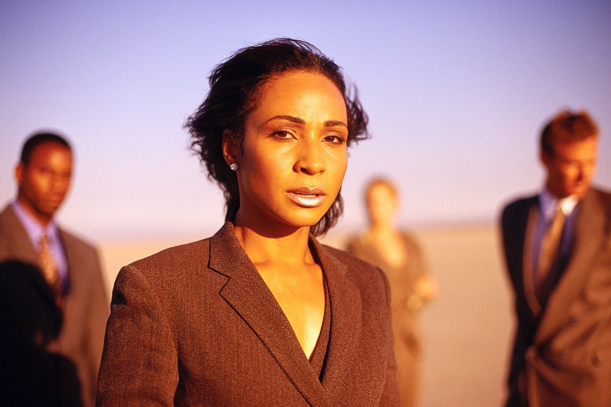
Consideraçõe Finais

